Slide 1
智能远程运维平台方案
新型电力系统事业部
2025.4

Slide 2
目录
一
方案背景
二
方案目的
三
关键技术方案
四
建设成效

Slide 3
一、方案背景
1.1 政策及业务背景
2024年2月6日，国家发改委、能源局联合发布《关于新形势下配电网高质量发展的指导意见》，明确了“提升供电保障能力、提高装备能效和智能化水平、强化应急保障能力”。如何减少配电设备的故障率、提高配电网供电能力、制定快速的设备故障处理策略、解决存量设备的远程运维能力，是摆在面前亟需解决的问题。
为加快推进配电自动化及自愈建设，电网公司将配电终端远程运维覆盖率提升纳入重点工作目标。
技术支撑不足
巡检模式落后
存量设备改造成本高
现平台多以监控为主，无远程运维功能，且运维人员难以接触监控平台
现平台对运维数据缺乏有效分析，缺乏有效故障预警手段
现平台对需要现场处理的故障，无零距离接触处理手段，依赖登高爬塔等
目前巡检以现场作业为主，成本高，效率低，周期长，消缺实时性差
只能发现和处理已经出现故障的设备，无法发现潜在故障设备
依赖纸质记录，数字化能力不足
无智能化结果分析方法，依赖于传统的专家个人知识库，分析结果因人而异
存量配电终端不支持远程运维功能，更换成本高
升级涉及工作票、登高作业等问题，工作量大、时间长、难度大

Slide 4
一、方案背景
1.2 技术背景
目前，电网仍未建有专门针对远程运维的智能化平台，对配电设备的状态监测主要有调度OCS系统，调度OCS系统主要面向电力生产和调控，只具备对配电设备关键运维状态的监测；运维人员难以接触OCS系统，平台未建设运维功能。
运维数据标准化程度不足
运维数据治理手段不统一
受转发点表限制，有关运维的数据采集有限；
配电终端技术规范制约运维数据的采集范围；
不同厂商设备可上送的运维数据不统一；
各地市局点表不统一。
运维数据上送多为私有规约，治理复杂度高；
主站缺治理体系模型，缺少统一的数据模型和互联网协议；
不支持远程升级。
技术
分析
调度通道可扩展性不够
调度运维数据分析能力弱
调度通道多采用单 sim 卡，信号变差时传输业务易崩溃；
缺少运维通道，新增运维通道共用流量将影响原有运行业务；
原通道采用104规约，调阅录波文件、日志文件等运维数据时，速度慢且容易通讯中断。
调度主站设备运维状态分析功能有限，难推断出设备存在隐患；
主站多展示运行数据，对于运维的分析较少。

Slide 5
目录
一
方案背景
二
方案目的
三
关键技术方案
四
建设成效

Slide 6
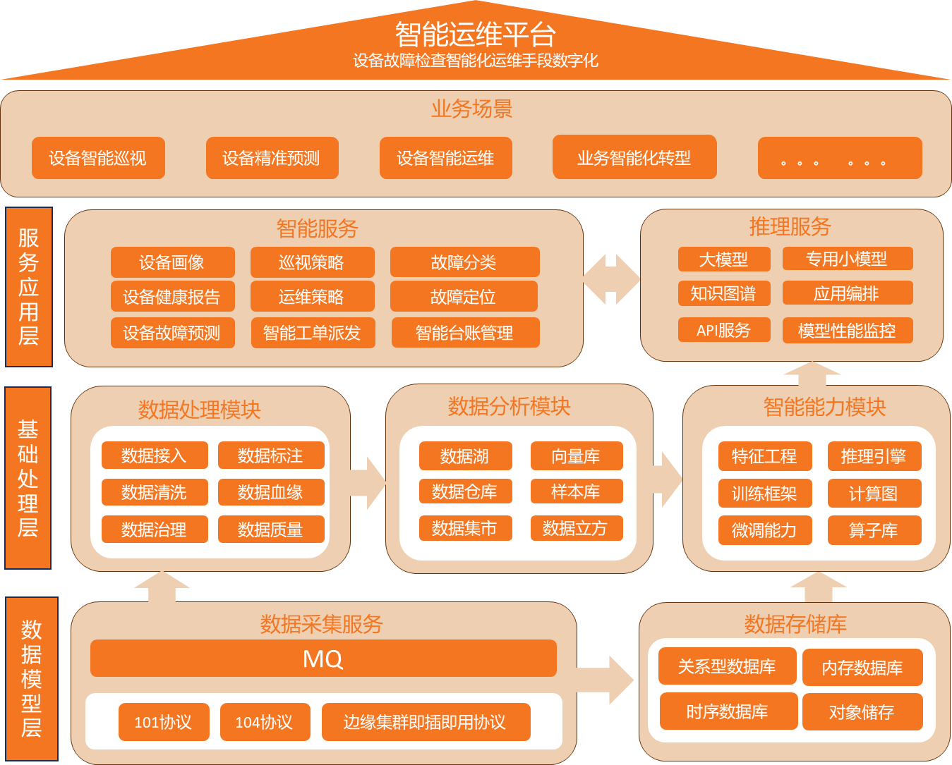
二、方案目的
2.1 方案目的
开发配电自动化终端智能远程运维平台：全面监测及分析配电设备运维数据，智能分析发现设备渐变性隐患，实现配电自动化终端运维数字化和智能化。
新平台新功能：
终端设备智能巡视
潜在故障精准预测
已发故障远程运维
健康报告按需生成
运维工单智能派发

Slide 7
目录
一
方案背景
二
方案目的
三
关键技术方案
四
建设成效

Slide 8
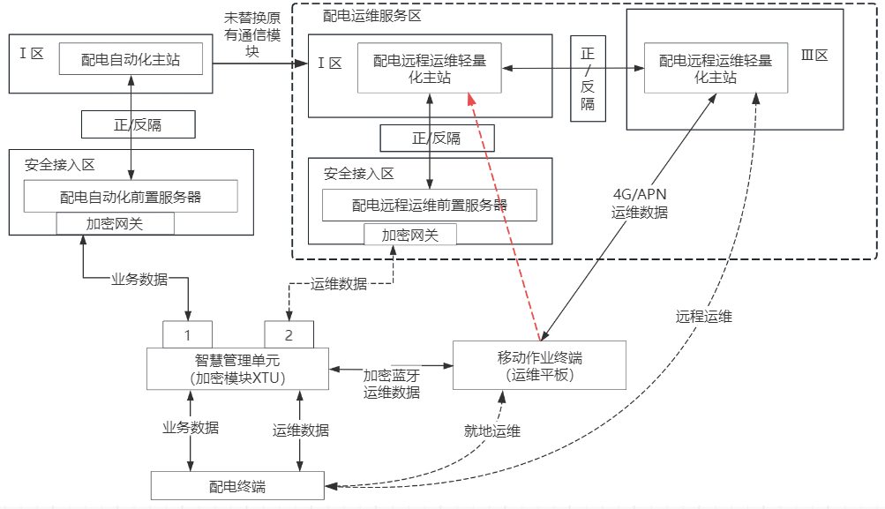
三、关键技术方案
3.1 主站部署方案
基于多通道加密技术，构建以智能管理单元（加密模块XTU）为核心的双主站双通道远程运维体系，搭建配网远程运维主站，实现配电终端的远程运维改造，大大提高运维效率
已实现运维改造及新增的配电终端
搭建远程运维主站，足不出户实现配电终端、二次安全防护设备定值修改、升级、运维调试，后期可拓展故障定位等高级功能
具备移动接入能力，现场使用配套平板实现就地无线运维。免停电、免登高，减少现场运维时间60%
调度和运维业务具备独立链路，互不干扰，可靠性强
可减轻配调负担，保证业务数据可靠性
后台可接收高级运维数据。如行波数据、故障录波数据、设备运行日志等
可拓展高级运维功能。如行波故障定位功能、设备故障分析预警功能等
通过智慧管理单元设备实现配电终端的运维管理，降低对存量配电终端的改造要求

Slide 9
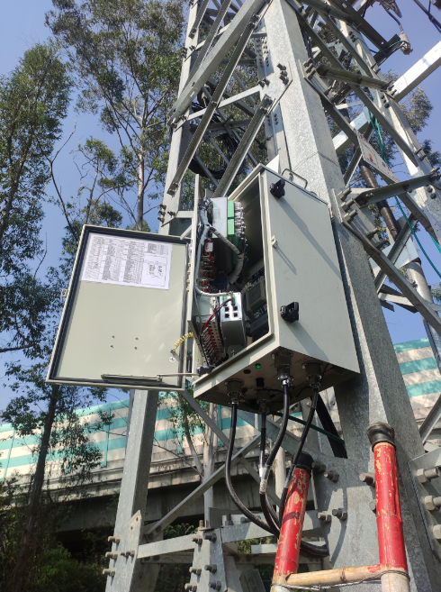
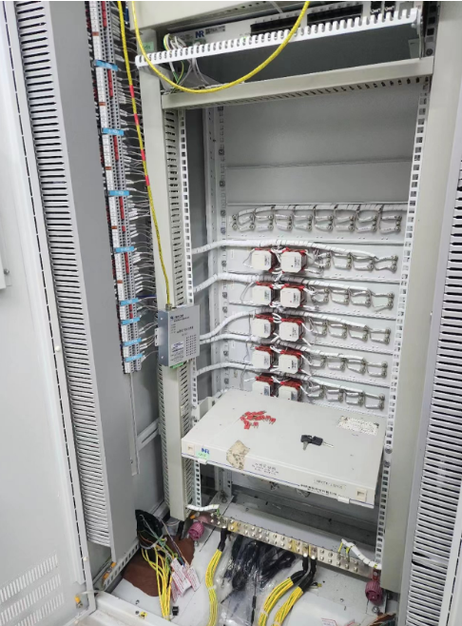
三、关键技术方案
3.2 存量终端运维改造方案
针对存量配电终端：替换原有加密通信模块，通过智慧管理单元（加密模块）实现存量配电终端的远程运维改造
| 配电终端远程运维零停电改造载体
采用基于国密SM1/2/3/4算法的IPSec VPN，实现主站与终端双向认证和传输加密措施，建立IPSec安全隧道，实现与主站进行可靠数据通信。可拓展远程运维功能。
加密模块
配电终端：馈线终端FTU，站所终端DTU
为配电自动化装置提供安全、稳定的通信加密链路

Slide 10
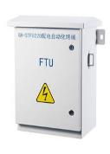
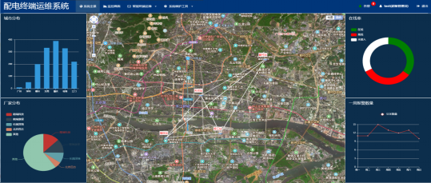
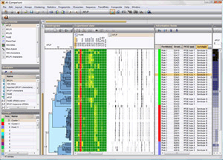
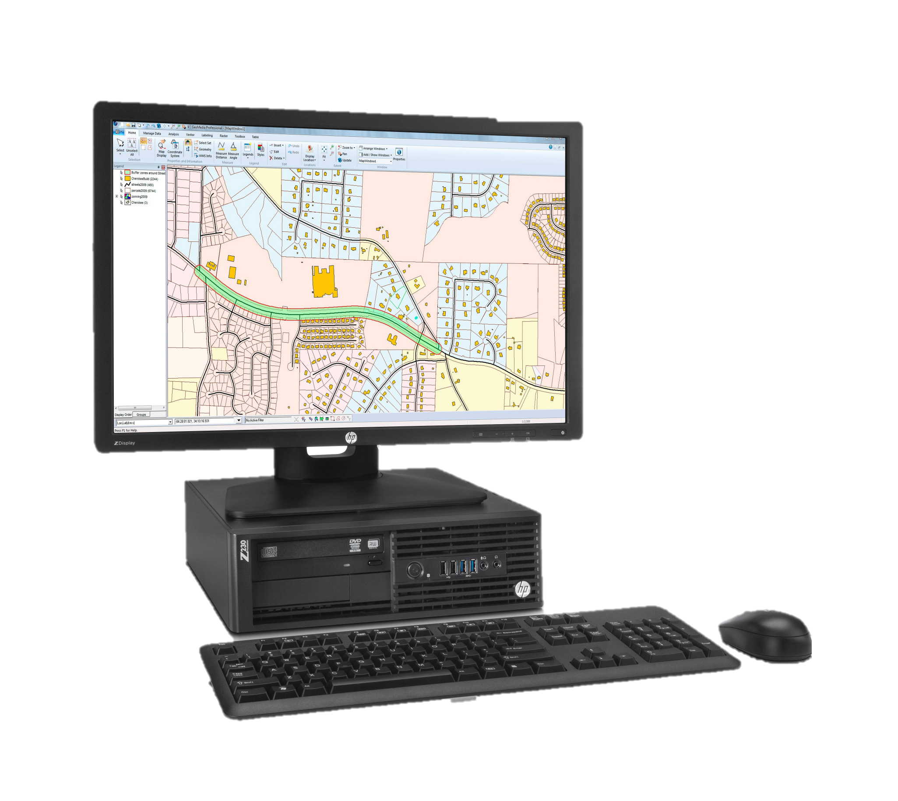
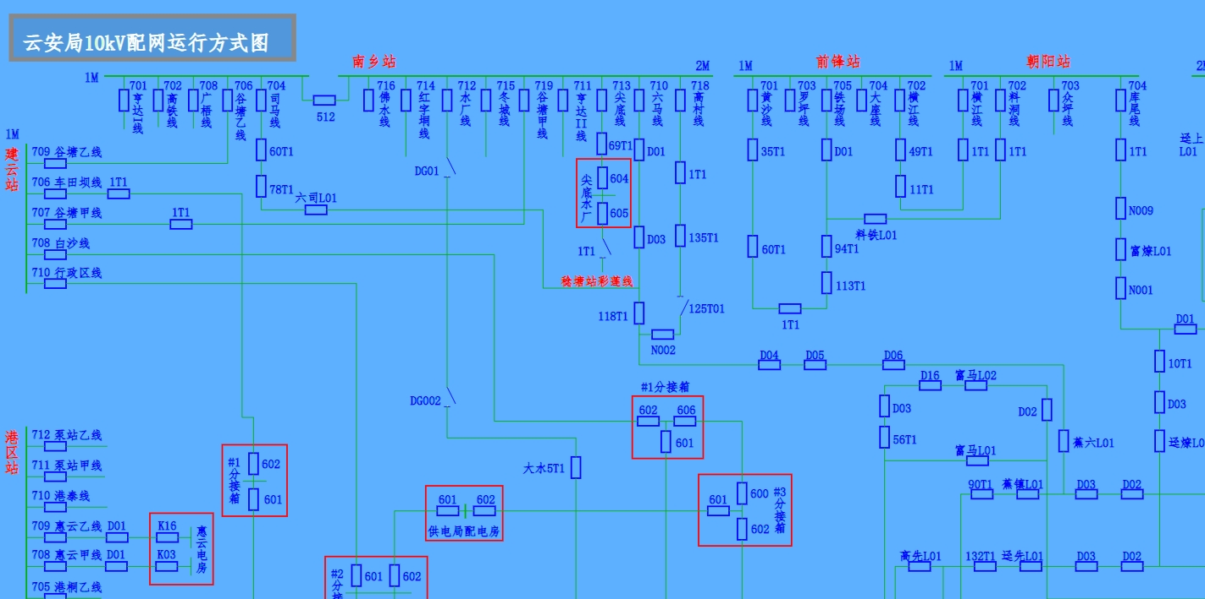
三、关键技术方案
3.2 存量终端运维改造方案
智慧管理单元（加密模块）可支持多种传感器、监测模块接入，从加密信道获取现场设备的实时运行情况与设备分析情况，实现远程升级、远程查询、远程操作等功能。 减少人员现场运维次数
序号 | 功能 | 关注信息 | 传统现场处理手段 | 智能远程运维平台
1 | 远程运维 | 通信参数修改 | 维护口+电脑操作 | 通过远程运维协议修改
2 |  | 保护定值、自动化参数、装置参数修改 | 液晶面板操作 | 通过远程运维协议修改
3 |  | 参数修改 | 按键操作 | 通过远程运维协议修改
4 |  | 活化 | 按键操作 | 通过远程运维协议远程活化
5 |  | 确认是否软件跑死、装置死机等问题 | 手动复位、断电重启 | 通过远程运维协议远方复位
6 | 远程查询 | 装置信息及软件版本号记录 | 液晶面板操作 | 通过远程运维协议读取
7 |  | 装置日志查看 | 液晶面板操作 | 通过远程运维协议读取
8 |  | 保护录波拷贝 | 维护口+电脑操作 | 通过远程运维协议召唤
9 | 远程升级 | 软件版本升级 | 维护口+电脑操作 | 通过远程运维协议修改
电网运行数据
通信口
运维口
电网运维数据
智能管理单元
实时监控
与故障预警
准实时数据传输：
定期巡视数据、缺陷情况记录、通信情况记录、故障录波数据、组件自诊断数据、电池电压数据
5G通信
海量准实时平台
配电运维平台
实时数据传输

Slide 11
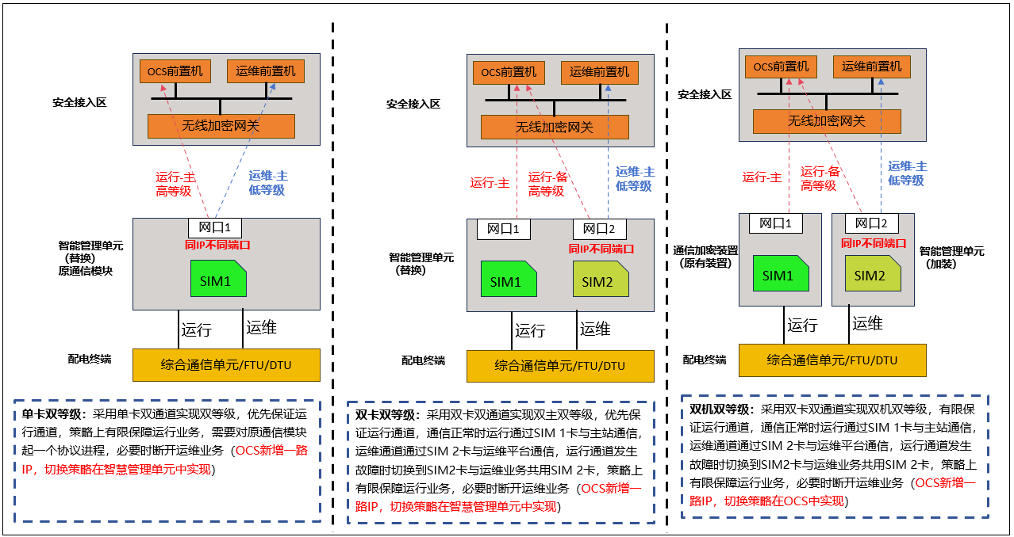
三、关键技术方案
3.3 智慧管理单元功能架构
智慧管理单元功能要点
1. 北向智能通信
IPSecVPN对接主站系统，兼容鸿瑞/纬德等无线通信网关，支持主站设备无缝更换 。
2. 南向协议适配
适配各个厂家的私有运维协议，统一北向运维协议的输出
3. 双通道隔离保障
运行/运维通道物理分离，QoS技术智能保障生产业务传输优先级
4. 主备卡智能切换
10秒/次双卡信号轮询，三重阈值判定自动切换，参数自适应环境动态校准。

Slide 12
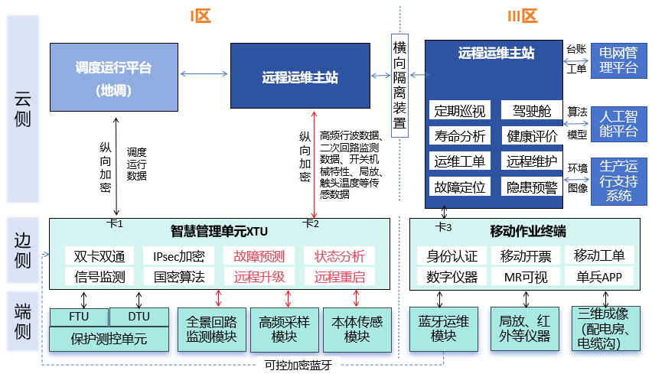
三、关键技术方案
3.3 主站部署方案
基于多通道加密技术，构建以智能管理单元（加密模块XTU）为核心的双主站双通道远程运维体系，搭建配网远程运维主站，实现配电终端的远程运维改造，大大提高运维效率

Slide 13
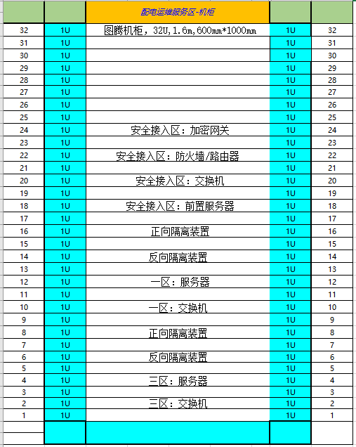
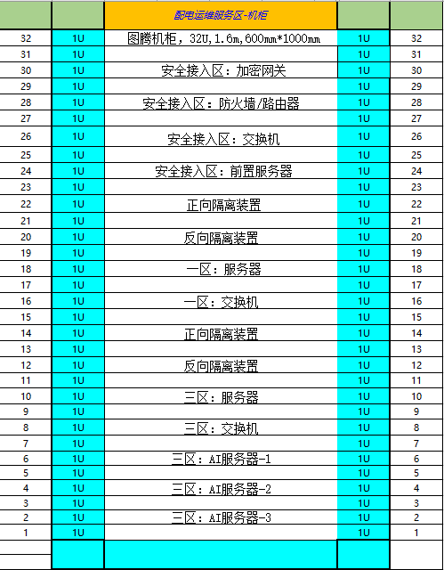
三、关键技术方案
3.5 主站资源
基础远程运维平台资源：加密网关一台，防火墙/路由器一台，交换机三台，正反隔两套，服务器三台；添加智能算法后新增的资源：服务器3台
基础版：
1、设备接入、监测能力
2、运维工单流程管理功能
3、设备台账数据维护功能
4、设备运行数据及状态数据查询功能
安装智慧管理单元：
1、基础远程运维（远程升级、重启、修改参数配置）能力
2、日志查询
3、隐藏蓝牙加密通信
升级版：
1、设备画像
2、设备健康状态
3、设备故障预测
4、运维巡视策略
5、运维意见
6、智能工单派发等
安装智慧管理单元：
边缘模型部署-云边协同

Slide 14
目录
一
方案背景
二
方案目的
三
关键技术方案
四
建设成效

Slide 15
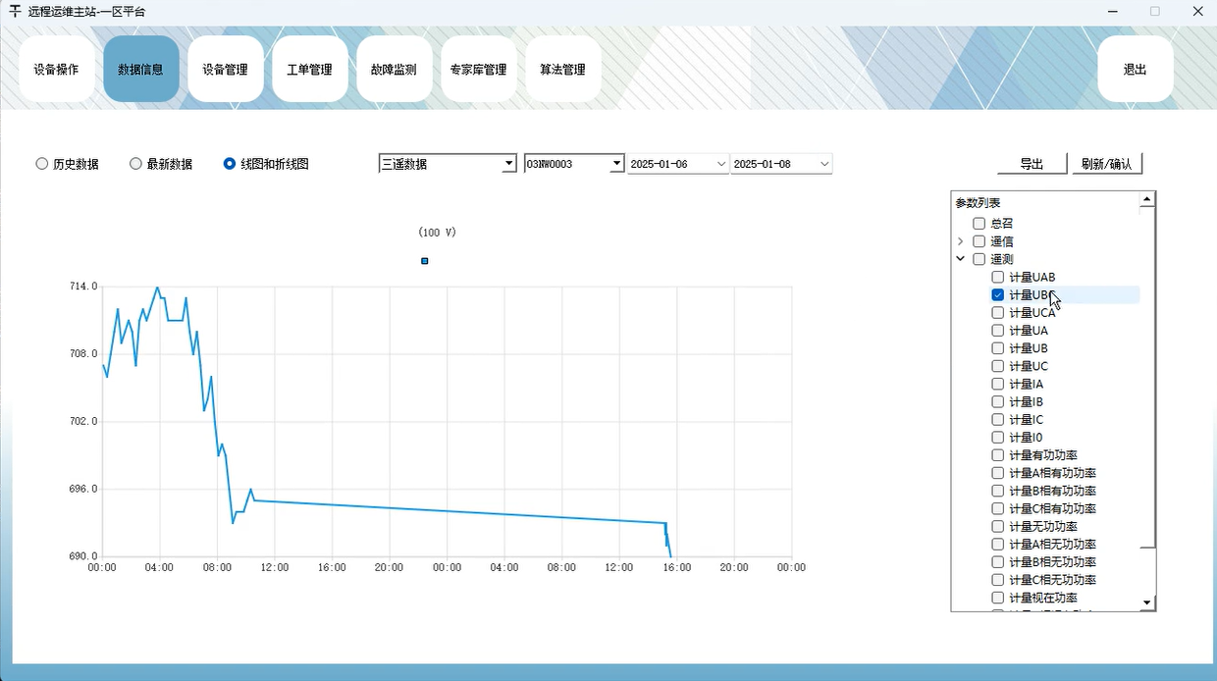
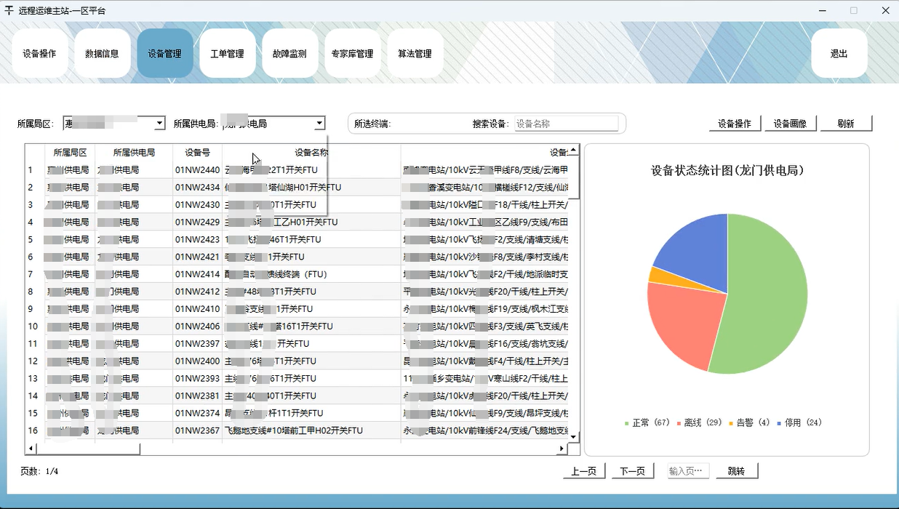
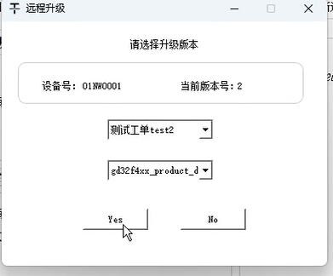
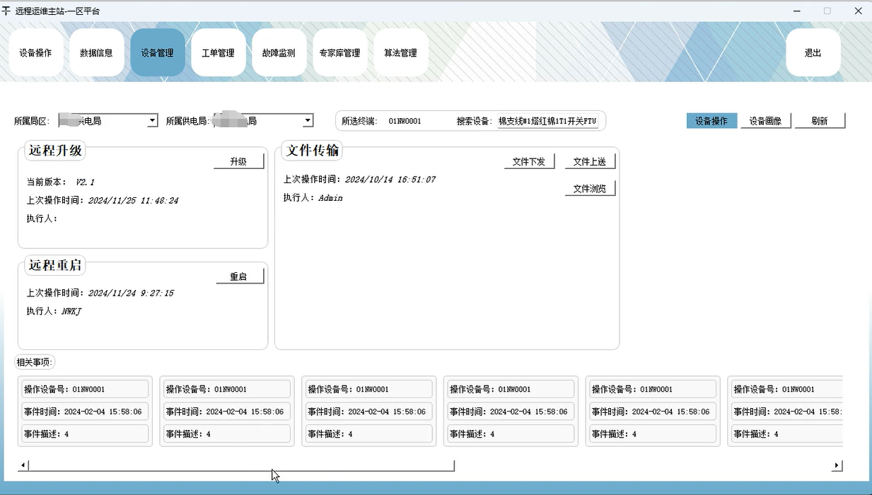
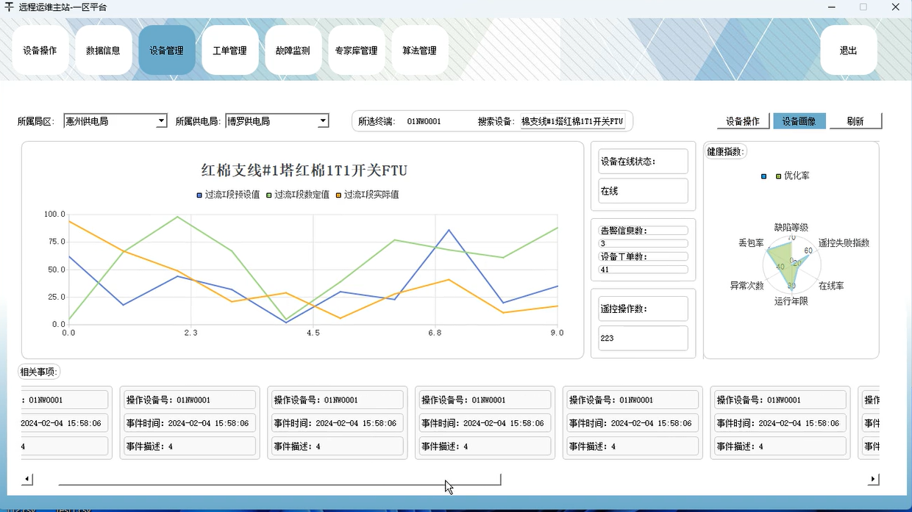
四、建设成效
4.1 界面展示

Slide 16
关于南网科技
南方电网电力科技股份有限公司（以下简称“南网科技”）是南网下属广东电网的子公司，现有注册资本5.647亿元，2017年由广东电网公司将广东电网公司电力科学研究院市场化科创型业务及相关人员、资产分立并组建成立，是国家认定的高新技术企业，是国家工信部认证的工业节能与绿色发展评价中心。
2020年，南网科技入选国务院“科改示范行动”企业名单，着力打造为科技型企业改革样板和自主创新尖兵，更好发挥引领和带动作用。
2021年12月22日，南网科技在上交所正式挂牌上市（股票代码：688248），是能源电力领域首家科创板上市公司。
公司以电源清洁化和电网智能化为主线发展主营产品，为适应新型电力系统的发展方向，公司逐步发展出技术服务和智能设备的两大业务体系。公司的技术服务包括储能系统技术服务和试验检测及调试服务2个类别；智能设备包括智能监测设备、智能配用电设备和机器人及无人机3个类别。
地址：广州市越秀区东风东路水均岗8号
邮箱：nwkj2020@126.com
服务热线：400-827-7008
联系电话：020-87600632

